Slide 1
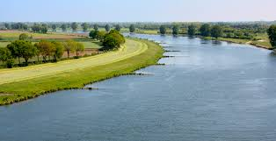
De wereld en ik
Verdediging tegen hoogwater vanuit zee
Deltamanagement
8 december 2020
Jaar 1 – Periode 2
Les 5
Water en energie

Slide 2
Planning les
Terugblik waterkeringen en deltawerken
Deltamanagement

Slide 3
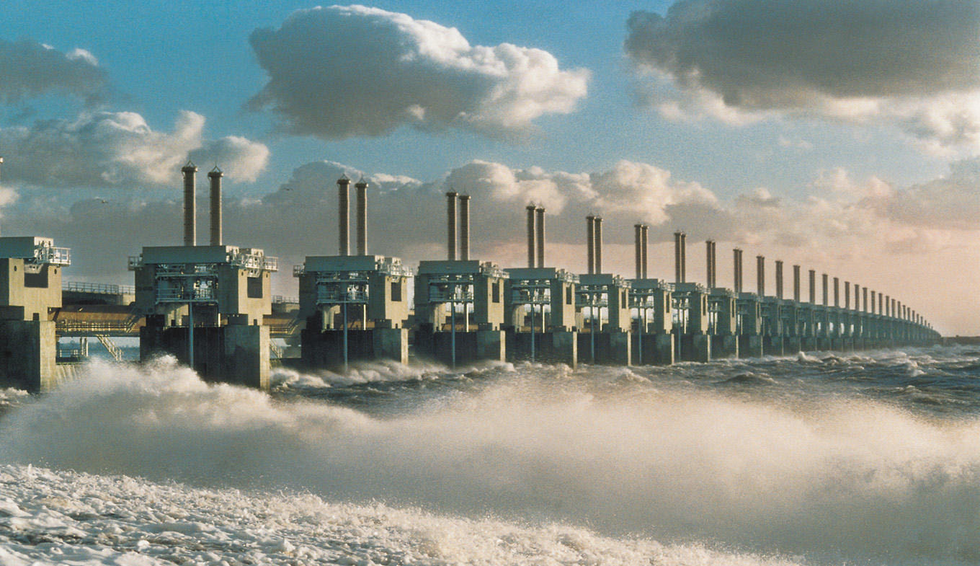
Vorige les: Waterkeringen & Deltawerken

Slide 4
Waarom ook alweer waterkeringen en deltawerken?
Watersnoodramp 1953….
https://youtu.be/ejgCeFvFpxE

Slide 5
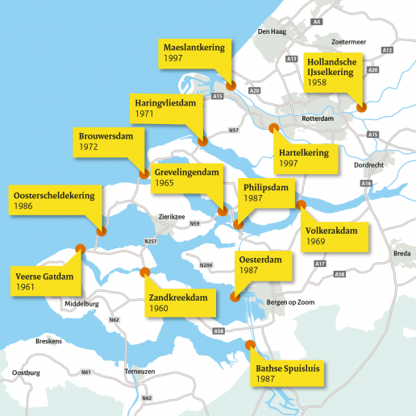
Spelletje ken je Kering…
In plaats van een 700 km grillige kustlijn ontstond er een min of meer rechte kustlijn van slechts 80 km.

Slide 6
Keringen Sluizen en Dammen
Stormvloedkeringen
Oosterscheldekering
Maeslantkering
Hollandsche IJsselkering
Hartelkering
Haringvlietsluizen
Sluizen
Haringvlietsluizen
Volkeraksluizen
Bathse Spuisluis
Dammen
Brouwersdam
Grevelingendam
Oesterdam
Veerse Gatdam
Zandkreekdam
Philipsdam
  (Krammersluizen)

Slide 7
Keringen Sluizen en Dammen
Stormvloedkeringen
Kering treed in werking bij storm en hoogwater
Mogelijk met sluis
Sluizen
Doorlaten van Scheepvaart en wisselen zoet zout
Dammen
Scheiding vormen tussen twee wateren
Mogelijk met sluis

Slide 8
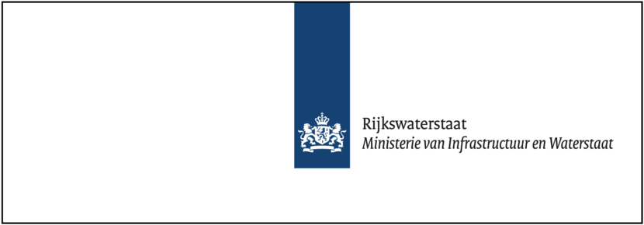

Slide 9
Waterbeheer in Nederland Nationaal
Ministerie van Infrastructuur en Waterstaat
“Het ministerie van Infrastructuur en Waterstaat (IenW) zet in op leefbaarheid en bereikbaarheid, met een vlotte doorstroming in een veilige, goed ingerichte en schone omgeving. Het ministerie werkt aan krachtige verbindingen over de weg, spoor, het water en door de lucht, beschermt tegen wateroverlast, zorgt voor de kwaliteit van lucht, water en bodem en aan het realiseren van een circulaire economie. Een veilig, bereikbaar en leefbaar Nederland. Daar werkt IenW aan.”
https://www.rijksoverheid.nl/ministeries/ministerie-van-infrastructuur-en-waterstaat

Slide 10
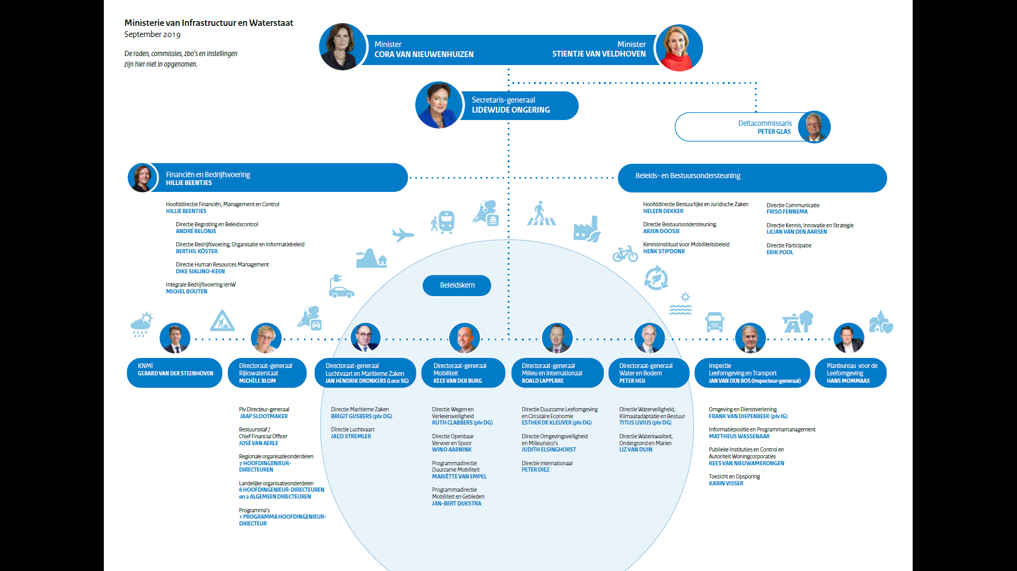

Slide 11
Waterbeheer in Nederland Nationaal Regionaal en Lokaal
Wie zijn onze waterbeheerders ook al weer?
Rijkswaterstaat
  uitvoeringsorganisatie van het ministerie van Infrastructuur en Waterstaat en werkt dagelijks aan een veilig, leefbaar en bereikbaar Nederland.
Provincies
  Coördinerend, sturing en monitoring
Waterschap
  Schoon water, voldoende water, Veilige dijken, Rioolwaterzuivering
Gemeenten
  Riolering > Rioolheffing
  Oppervlaktewater kwaliteit en kwantiteit
  Hemelwater opvangen/afvoeren naar RWZI/waterschap
Notes:
Organisatie waterbeheer
Waterbeheer is geen zaak van één partij, maar een samenspel van alle bestuurslagen in Nederland. Er is sprake van een gezamenlijke verantwoordelijkheid, waarbij taken in medebewind worden uitgevoerd. Dit betekent dat een zo helder mogelijke vastlegging van verantwoordelijkheden van de verschillende bij het waterbeheer betrokken overheden van groot belang is. In de Waterwet heeft dit globaal als volgt plaats gevonden:
De rijksoverheid is verantwoordelijk voor het nationale beleidskader en de strategische doelen voor het waterbeheer in Nederland, en voor maatregelen die een nationaal karakter hebben.
De provincie is verantwoordelijk voor de vertaling hiervan naar een regionaal beleidskader en voor strategische doelen op regionaal niveau. Daarbij heeft de provincie operationele taken voor een deel van het grondwaterbeheer. De provincie is geen waterbeheerder in de zin van de Waterwet.
De waterbeheerder (de waterschappen voor de regionale watersystemen en het Rijk voor het hoofdwatersysteem) is verantwoordelijk voor het operationele waterbeheer. De waterbeheerder legt de condities vast om de strategische doelstellingen van het waterbeheer te realiseren, bepaalt de concrete maatregelen en voert deze uit.
De gemeente heeft slechts enkele taken in het waterbeheer, met name in de vorm van de hemelwater- en grondwaterzorgplicht. De zorg voor de riolering behoort ook tot het takenpakket van de gemeente, maar deze opdracht is geregeld in de Wet milieubeheer.

Slide 12
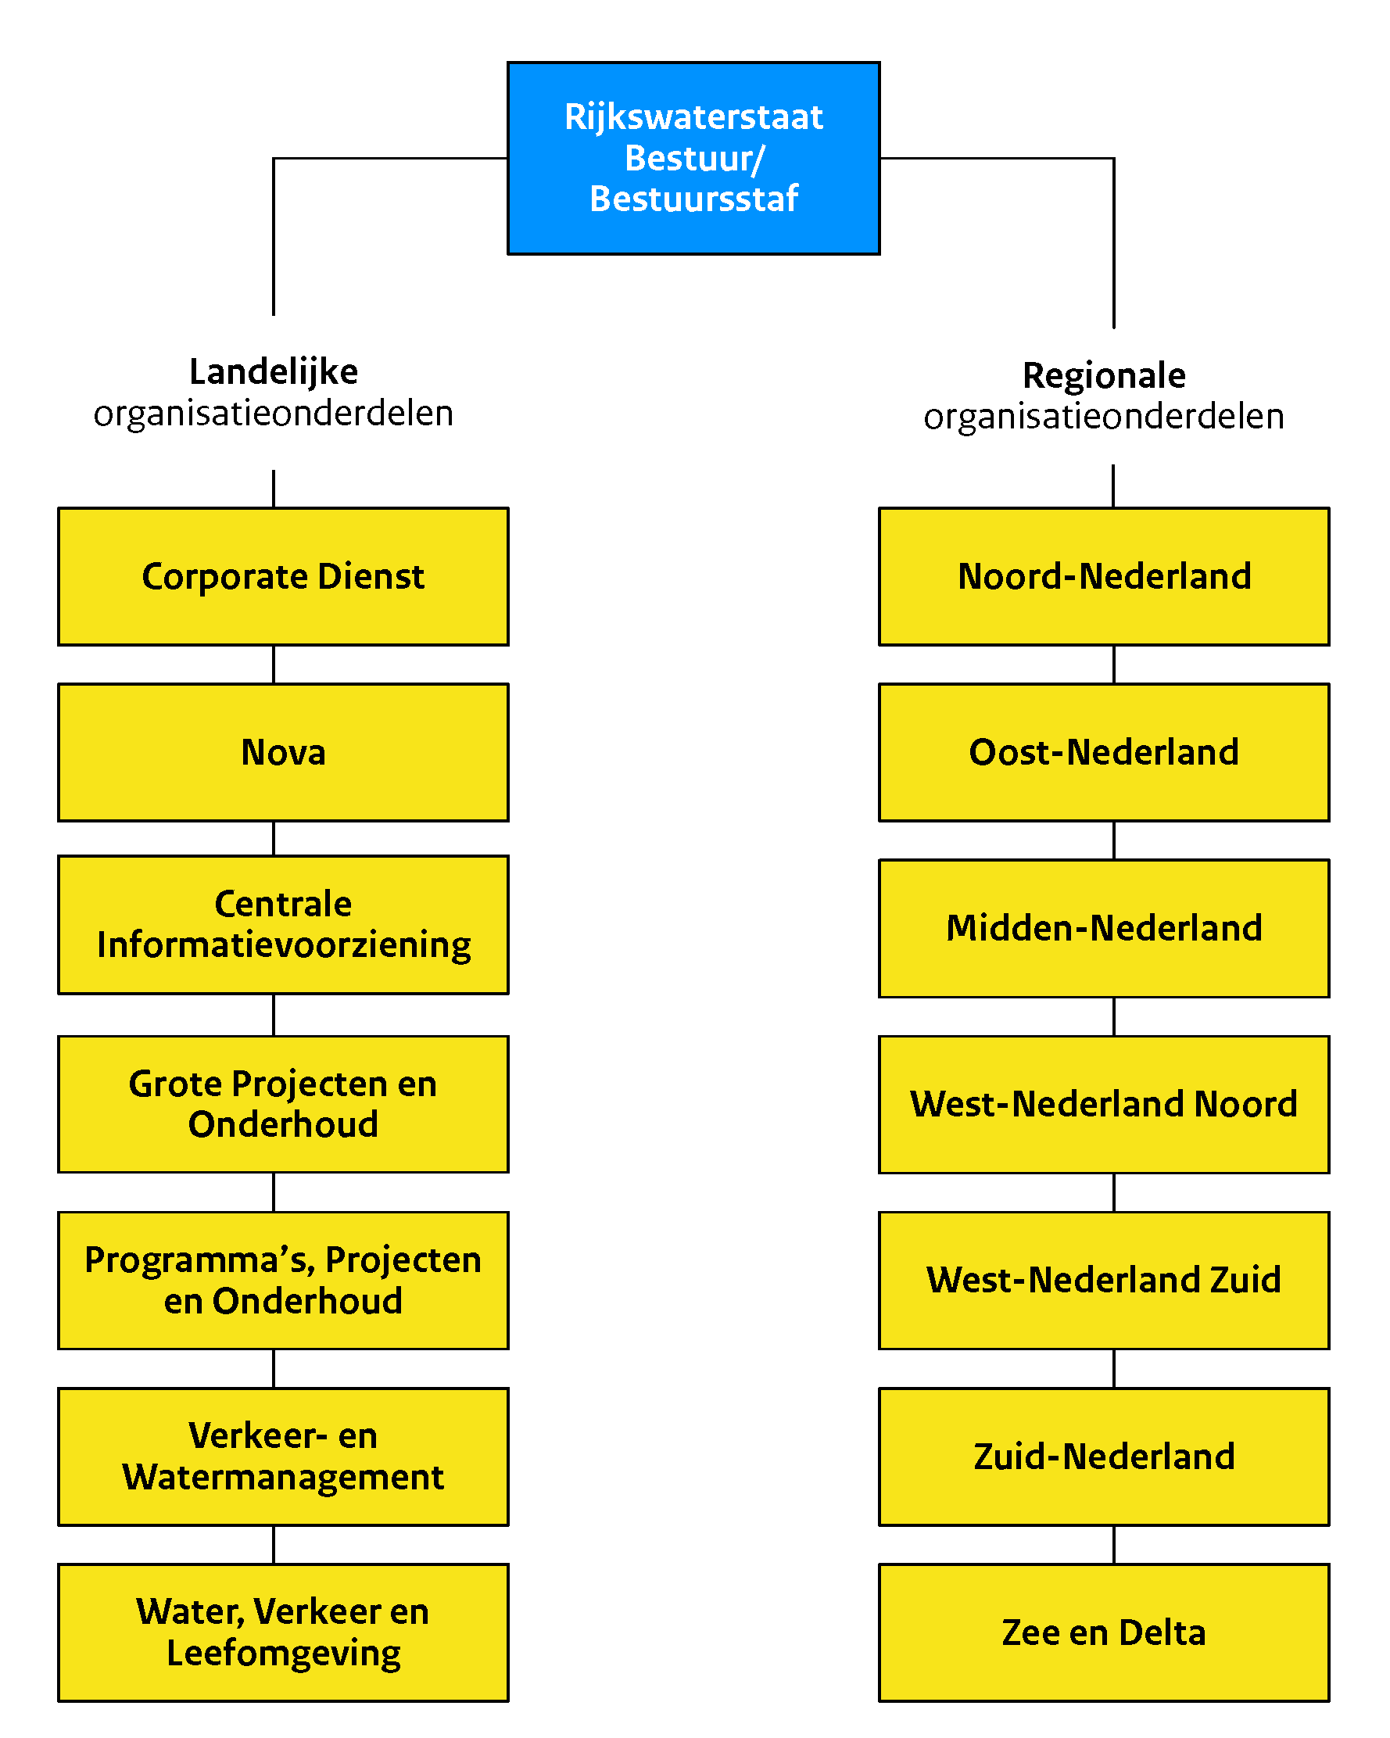
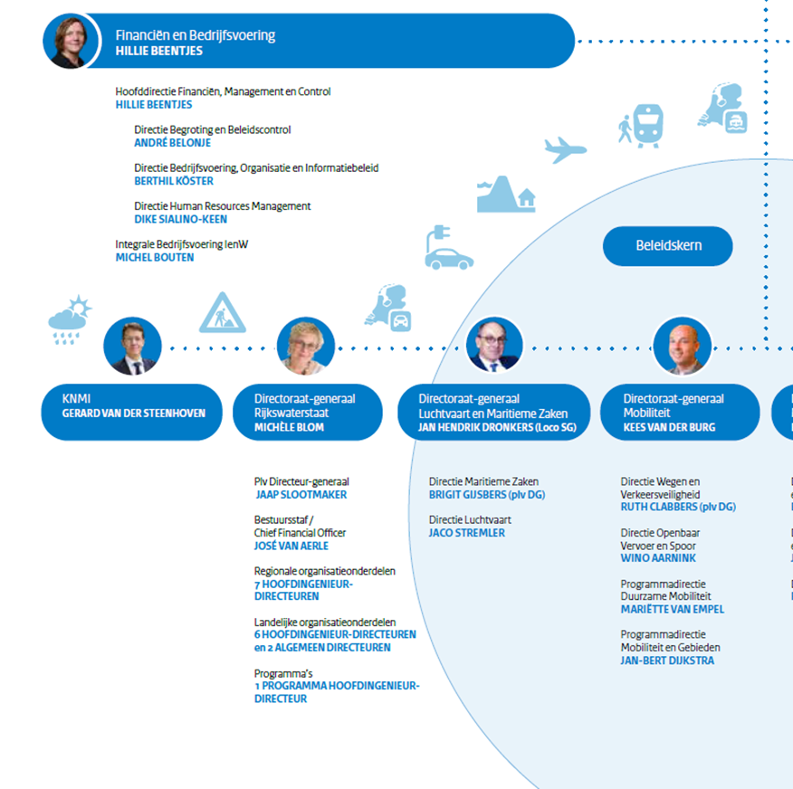
Organogram Rijkswaterstaat

Slide 13
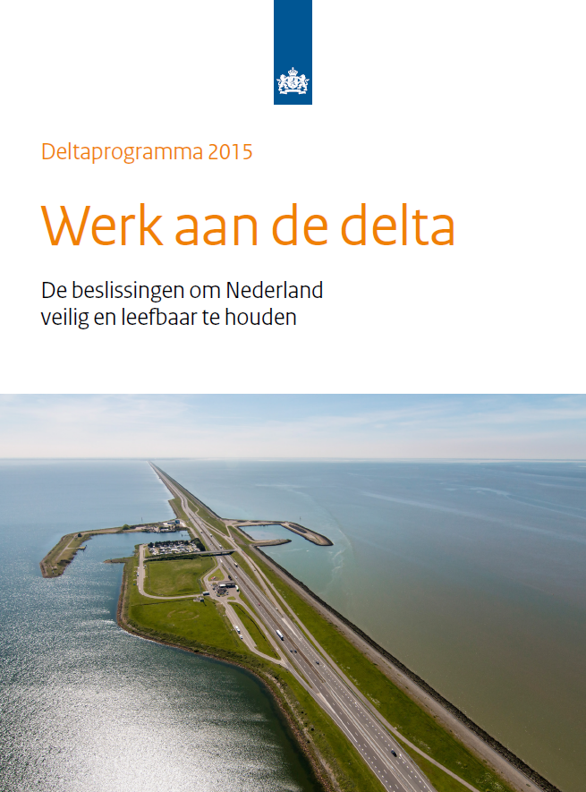
Deltacommissaris: Deltaprogramma 2015 & 2020
De overheid wil Nederland nu en in de toekomst beschermen tegen hoogwater en zorgen voor voldoende zoetwater. Ook wil de overheid ons land zo inrichten dat het klimaatbestendig en water robuust wordt.

Slide 14
Adaptief deltamanagement
Wat is Adaptief?
Wat is Deltamanagement?
Wat zou het samen betekenen?

Slide 15
Adaptief deltamanagement (ADM)
Adaptief deltamanagement (ADM) is een aanpak om op een verstandige manier om te gaan met onzekerheden door ver vooruit te kijken naar de opgaven die op lange termijn spelen en die te verbinden met het nu (Deltaprogramma, 2014).
Adaptief deltamanagement beoogt afwegingen te kunnen maken over investeringen rekening houdend met de grote onzekerheden in de toekomstige ontwikkelingen (Bloemen, 2012).

Slide 16
Kernpunten van adaptief deltamanagement
Beslissingen die we nu nemen verbinden met de opgaven voor waterveiligheid en zoetwater op de lange termijn;
Zorgen dat oplossingen flexibel zijn;
Meerdere strategieën klaar hebben en ervoor zorgen dat we snel kunnen wisselen als de omstandigheden veranderen (adaptatiepaden);
  Bijvoorbeeld door rivieren stap voor stap meer ruimte te geven
  Of door de kust te versterken met zandsuppleties die we eenvoudig kunnen aanpassen als dat nodig is: meer of minder suppleren, of op een andere plaats
Investeringen in waterveiligheid en zoetwater verbinden met investeringen in bijvoorbeeld ruimtelijke inrichting en natuur en herontwikkeling waar mogelijk water robuust en klimaatbestendig maken.

Slide 17
Voorbeeld: aanpak vervanging kunstwerken (VONK)
VONK: Vervangingsopgave Natte Kunstwerken
Rijkswaterstaat heeft nu voor de komende vijftig tot honderd jaar ingeschat welke kunstwerken wanneer vervangen moeten worden
Door de vervanging te verbinden aan de ontwikkelingen in het Deltaprogramma, wordt voorkomen dat er bijvoorbeeld een sluis vanwege ouderdom wordt vervangen terwijl tien jaar later op dezelfde plek een pomp moet worden geïnstalleerd vanwege hoger water

Slide 18
Voorbeeld: Klimaatbestendige Water Aanvoer (KWA+) in Midden Nederland
Beschikbaarheid voldoende zoetwater geen probleem toch?
Toch wel! Er is tijdens extreem droge periodes en lage afvoer rivieren, niet voldoende zoetwater beschikbaar
Gevolg van verzilting van de Hollandse IJssel
Extra aanvoer van zoetwater vanuit de Lek en het Amsterdam-Rijnkanaal om verzilting en droogte tegen te gaan

Slide 19
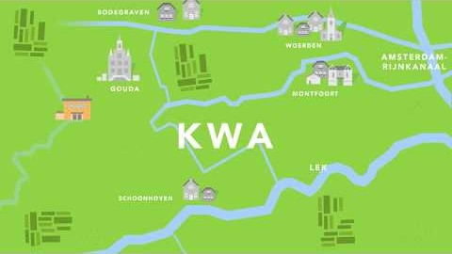
Animatie Klimaatbestendige wateraanvoer Midden Nederland

Slide 20
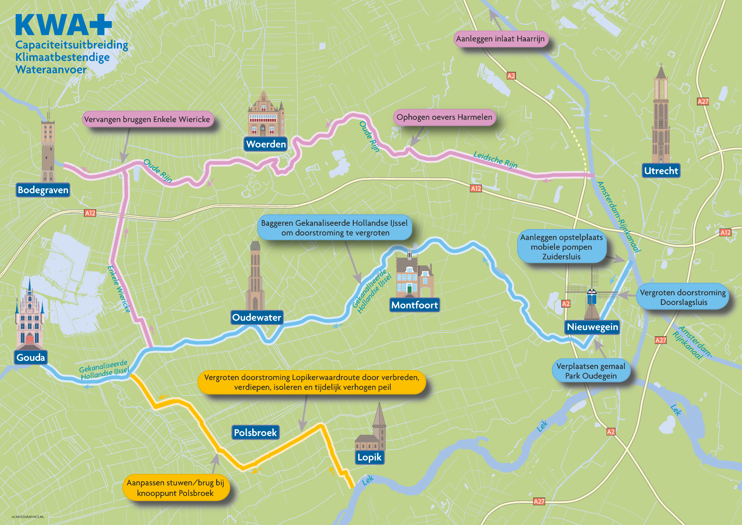

Slide 21
Meten, Weten, Handelen
Adaptief werken = niet afwachten maar voortdurend alert zijn en op het juiste moment maatregelen nemen.
Het Deltaprogramma brengt met de methodiek ‘Meten, Weten, Handelen’ in beeld hoe het Deltaprogramma ervoor staat en geeft inzicht in 4 vragen:
  Zijn we nog op schema: verloopt de uitvoering volgens plan en bereiken we de doelen?
  Zijn we nog op koers: zijn er nieuwe ontwikkelingen die aanleiding geven voor het bijstellen van eerder gemaakte keuzen?
  Integrale aanpak: pakken we de opgaven integraal aan?
  Participatie: is er waar nodig sprake van brede participatie van overheden, bedrijven, maatschappelijke organisaties en burgers?

Slide 22
Opdracht
Verdiep je verder in Rijkswaterstaat en Deltawerken,
mogelijk inspiratie:
https://www.rovid.nl/ienw/rws/2017/ienw-rws-20171218-idlmu5l24-web-hd.mp4
https://www.youtube.com/playlist?list=PL_55kP3K1IzCf1iNDb1ySmNuzHqSBcEKt
https://www.youtube.com/watch?v=GwMRv1oy4cY

